Slide 1
Moodle and Aula
2020-1-UK01-KA201-079177
Usare i social media per l’educazione a scuola

Slide 2
Apprendimento sociale in moodle
Moodle è un esempio di sistema di gestione dell'apprendimento che coinvolge l'apprendimento online da più di 10 anni.
Moodle Socialwall trasforma un corso Moodle in una piattaforma di apprendimento sociale.
Social wall include un'interfaccia familiare per i post, una timeline dei post, il filtraggio della timeline e l'integrazione con le attività e le risorse di Moodle.

Slide 3
Socialwall
Il tutors può:
creare diversi tipi di messaggi
allegare file e URL ai post
commentare i messaggi e rispondere ai commenti
Gli studenti possono:
creare messaggi standard
allegare risorse (file o link) ai post
commentare i post e rispondere ai commenti

Slide 4
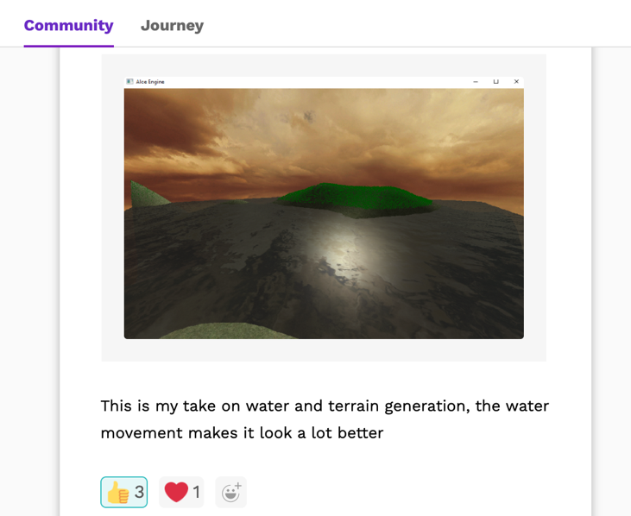
Aula
Cosa è Aula?
Come "piattaforma per l'esperienza di apprendimento", Aula offre a educatori e studenti l'opportunità di avvicinarsi ai loro corsi in modo più sociale e conversazionale.

Slide 5
Caratteristiche sociali
Consente una comunicazione intuitiva attraverso i post e la messaggistica istantanea del corso.
Interazione attraverso post, commenti, messaggi e reazioni (emoji).
Consente di fare annunci e inviare promemoria.
Applicazioni mobili native per iOS e Android

Slide 6
Benefit
Fa risparmiare tempo semplificando la comunicazione e riducendo la duplicazione dei compiti.
Aumenta il coinvolgimento degli studenti rispetto alle alternative tradizionali.
Facilita la collaborazione e il lavoro fra più scuole collegando tutti gli studenti.
Favorisce l'ampliamento della partecipazione attraverso spazi accessibili da qualsiasi luogo (PC, Android, iPhone/iPad).

Slide 7
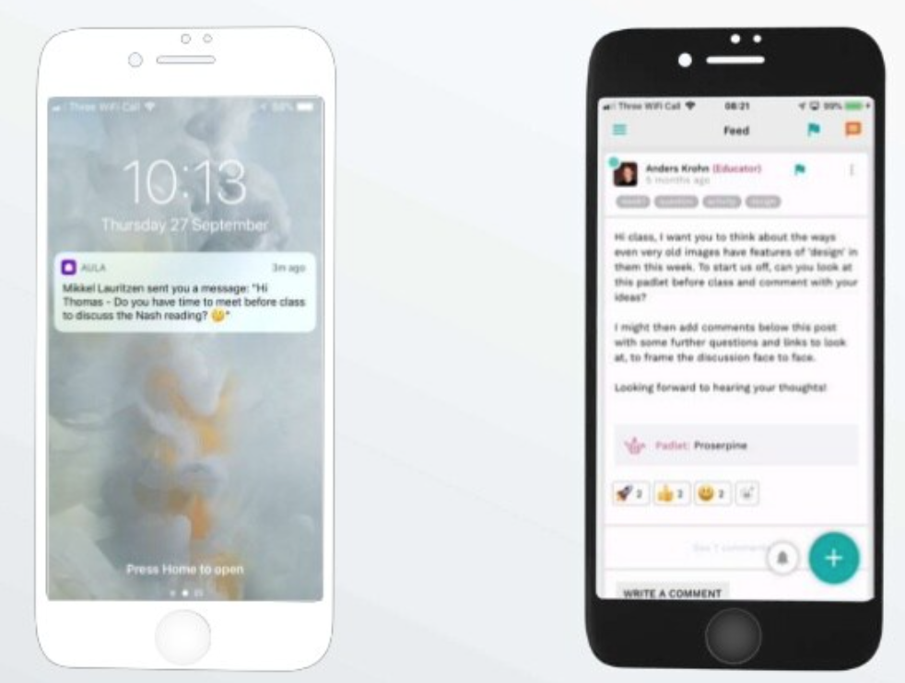
Come si differenzia da altre piattaforme di apprendimento online
Nessun sistema di gestione dell'apprendimento (LMS) e meno e-mail.
Maggiore coinvolgimento supportato dall'apprendimento mobile

Slide 8
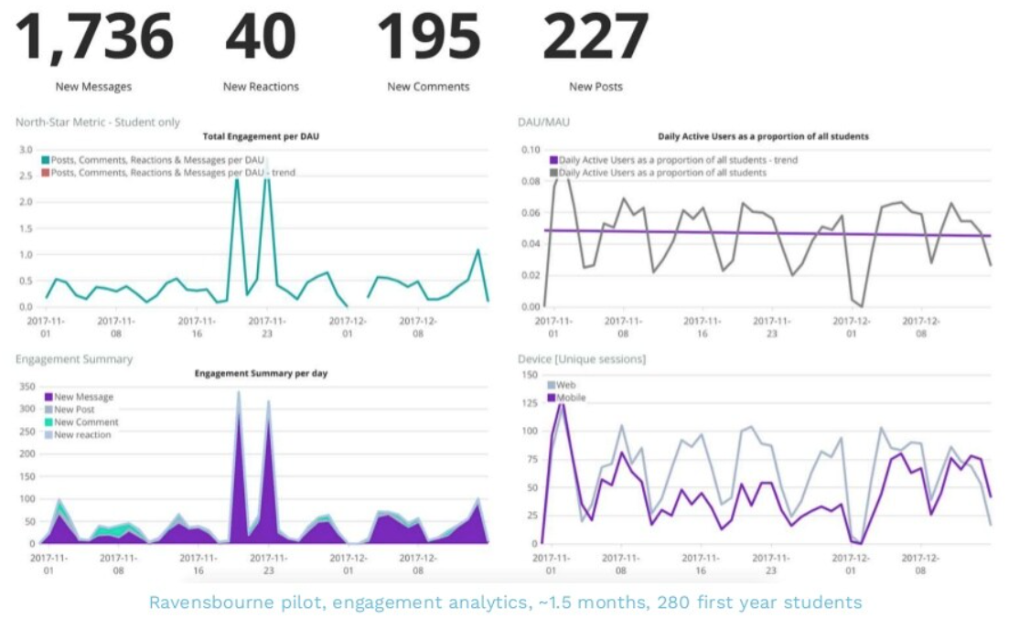
Studio pilota
Studio pilota presso l'Università Ravensbourne di Londra.
6 programmi, 280 studenti del primo anno

Slide 9
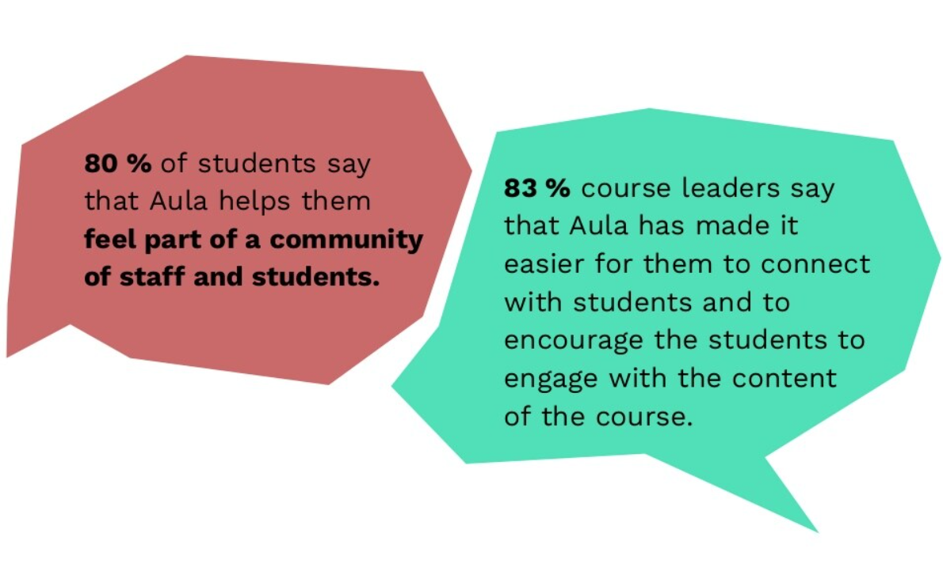
Student feedback

Slide 10
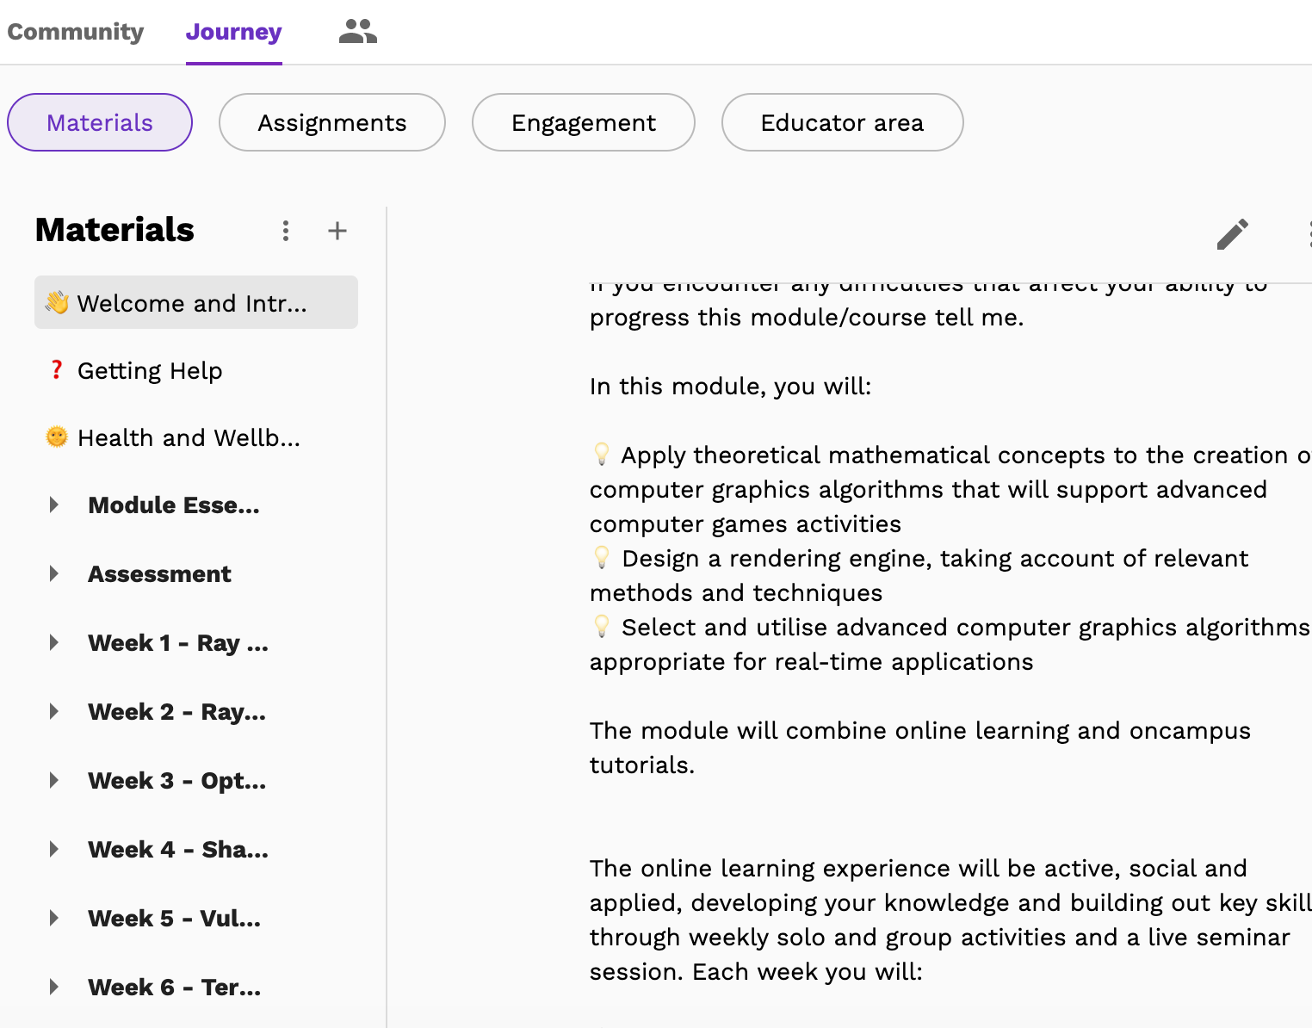
Materiale di apprendimento in alua
User management
Module management
Engagement statistics
Module info
Assessment section
Weekly teaching materials

